Slide 1


FUNDAMENTOS ECLESIOLÓGICOS
Templo Batista Bíblico

Slide 2
Eclesiologia II:
Batismo

Slide 3
Introdução
Qual a importância do batismo?
Será que tudo que pensamos sobre batismo é bíblico?

Slide 4

1- Origem e uso na Bíblia
No Antigo Testamento
Lv 11.44,45 - Israel foi chamada para ser santa, separada de toda impureza
Ex 19.10-11 - Somente pessoas limpas poderiam se aproximar de Deus
Ex 30.18-21 - Os sacerdotes tinham que se purificar
Lv 15.8,10,11 - Modo habitual de purificação consistia em banhar o corpo e lavar as roupas

Slide 5
1- Origem e uso na Bíblia
No Antigo Testamento
Ritual de purificação que permitia aproximação de Deus.
Eles eram uma exigência para a entrada na presença de Deus
Mas não era o batismo, como praticado no N.T.

Slide 6
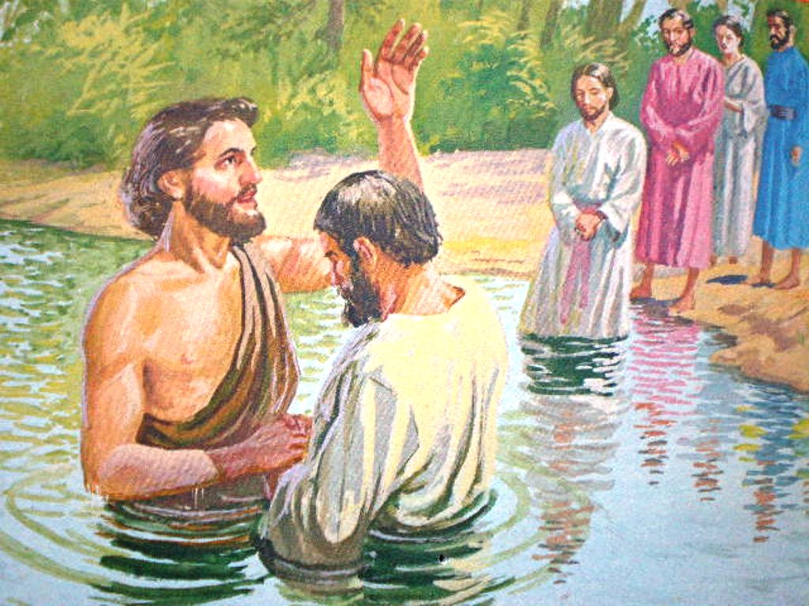
1- Origem e uso na Bíblia
João Batista
Jo 1.25-26 – batismo era uma pratica esperada para o Messias e denotava autoridade
Lc 3.2-6 – o batismo tinha uma relevância escatológica, onde traria a revelação do Messias
Mt 3.11 – o batismo era um sinal de que a pessoa entendia sua necessidade de arrependimento para remissão de pecados.

Slide 7
1- Origem e uso na Bíblia
João Batista
Ritual de purificação que representava arrependimento
Tudo indica que refletia muito mais o costume dos banhos rituais entre os judeus do que o tipo de batismo praticado pelos cristãos.

Slide 8
1- Origem e uso na Bíblia
Jesus Cristo
Mt 3.15-16 – o batismo de Jesus
Através do batismo, Jesus se identificou com a mensagem de justiça proclamada por J.B.

Slide 9
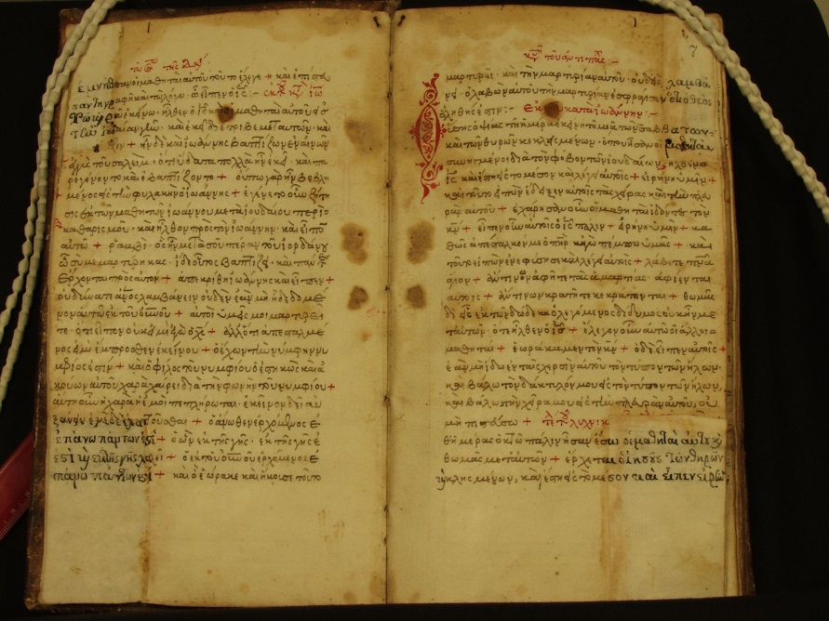
1- Origem e uso na Bíblia
Novo Testamento
At 2.38
Batismo tinha o mesmo significado do batismo de J.B., ele era um sinal exterior de arrependimento e perdão de pecados.

Slide 11
1- Origem e uso na Bíblia
Novo Testamento
At 8.12,13,36; 9.18
A igreja primitiva praticava o batismo

Slide 12

1- Origem e uso na Bíblia
Termos
Baptismo&v (baptismos)
Ablução, lavar com a finalidade de tornar objetos aceitáveis do ponto de vista ritual ou cúltico.
Termo usado para se referir a lavar algo em geral (Mc 7.4).
Fazer uso de água numa cerimônia religiosa que se destina a simbolizar purificação e iniciação baseada no arrependimento

Slide 13
1- Origem e uso na Bíblia
Termos
Bapti&zw (baptizô)
Mergulhar, imergir; Lavagens rituais judaicas

Slide 14
2- Uma palavra sobre MATEUS 28.19-20
Fazei discípulos
INDO
BATIZANDO
ENSINANDO

Slide 15
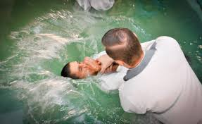
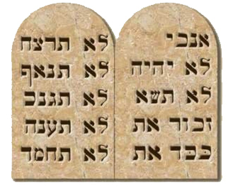

2- Uma palavra sobre MATEUS 28.19-20

Slide 16


3- Significado do batismo
União
Cristo

Slide 17

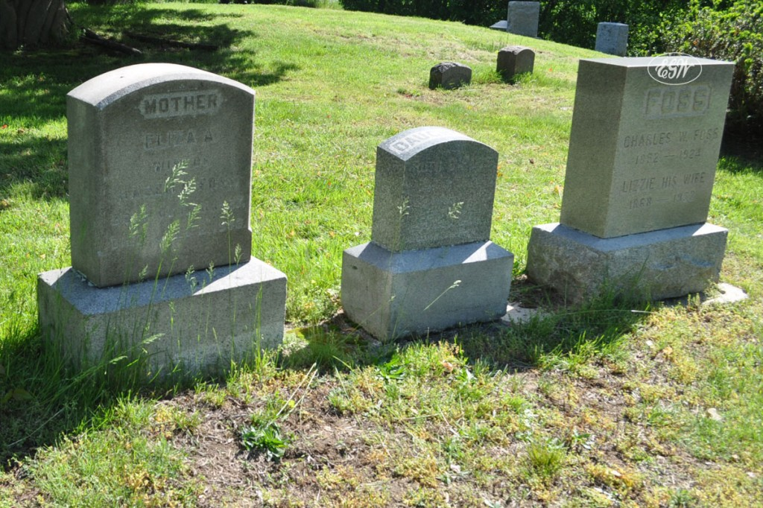
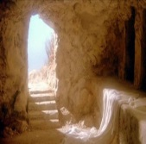


3- Significado do batismo
Rm 6.1-11; Col 2.12-13

Slide 18


Slide 19
4- A prática do batismo
a) Quem deve ser batizado
At 8.36-37
At 2.38; 2.41; 8.12; 10.37; 16.14-15; 16.31-34; 18.8; 19.4-5;
O batismo só tem valor para o salvo (depois de ser salvo), porque é uma expressão EXTERNA de uma experiência INTERNA.

Slide 20
4- A prática do batismo
b) Quando deve ser batizado
At 2.41; 8.12-13; 8.36; 9.18; 10.48; 16.15, 33; 18.8; 22.16.
Quase todos na Bíblia foram batizados no mesmo dia em que aceitou Cristo

Slide 21
4- A prática do batismo
C) Qual a forma
Mt 3.13,16; Mc 1.5,9,10; Jo 3.23; At 8.38
A forma não é o mais importante
A imersão é a forma que melhor representa o símbolo

Slide 22

Confissões:
1 – Cremos que o batismo é um sacramento da igreja.
2 - Cremos que todo salvo deve ser batizado, como uma forma de seu testemunho público de fé.
3 – Cremos que o batismo praticado pela igreja tem o sentido de identificação com a mensagem da salvação, a pessoa do Salvador e a comunidade dos cristãos.
4 – Cremos que o batismo não salva.
5 – Cremos que a forma do batismo praticada nas Escrituras é a imersão, e portanto, é a melhor forma para representar seu símbolo, no entanto, não é o objeto principal desse tema.

Slide 23


